Slide 1
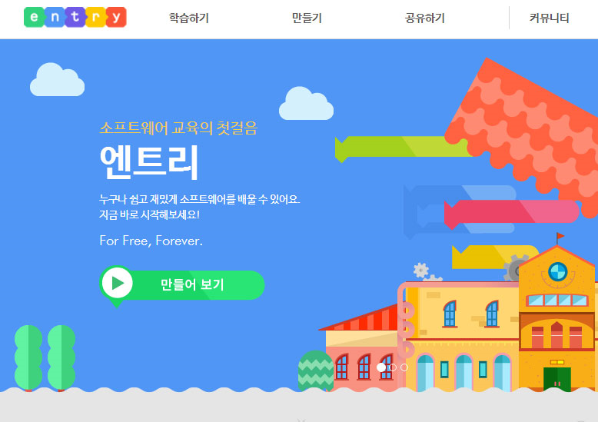
이 영 호 kyonggi.ac.kr@gmail.com
(감미로운 코딩)

Slide 3
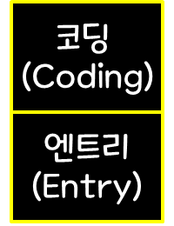

Slide 4
엔트리
or
playentry.org

Slide 5
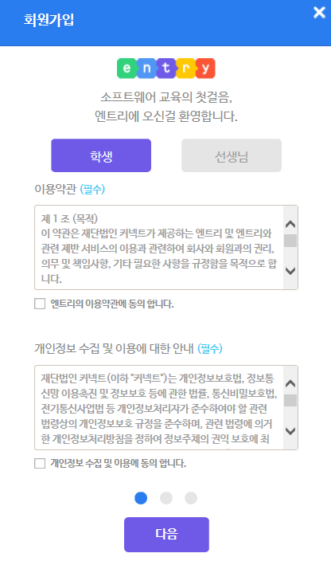
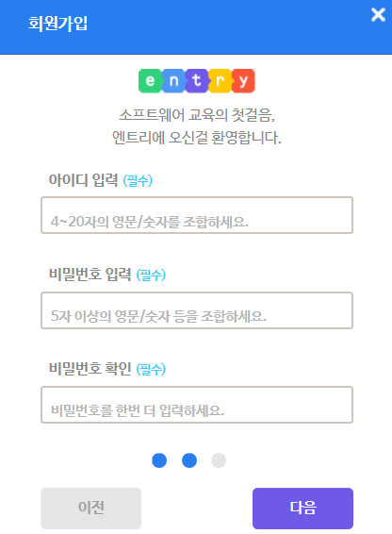
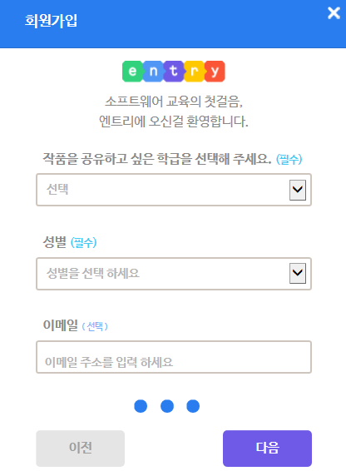

Slide 6
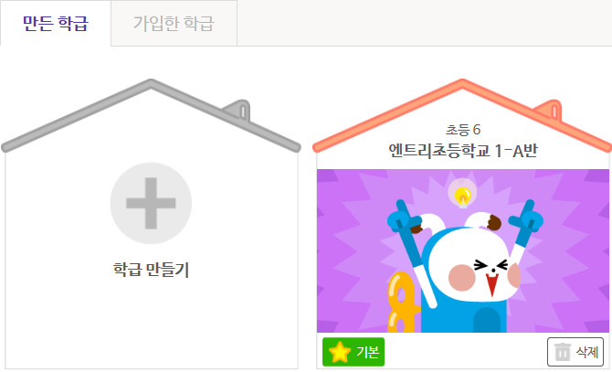
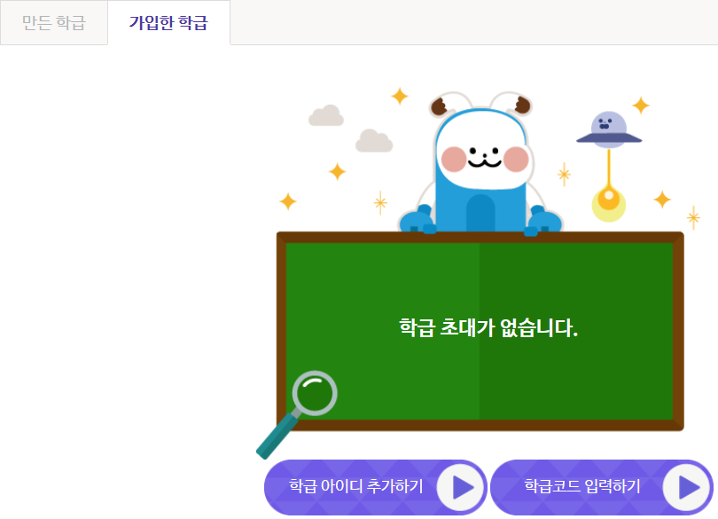

Slide 7
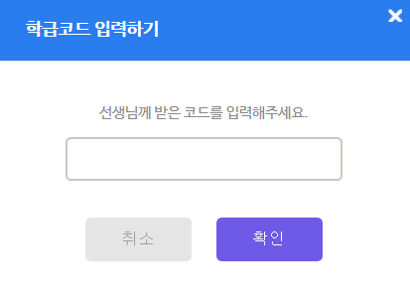
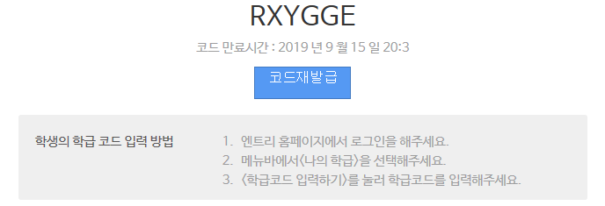

Slide 8
게임을 하듯이 주어진 미션들을 해결해 나가며, 엔트리 코딩 원리를 배울 수 있음
블록 장난감을 조립하듯이 쉽고 재미있게 나만의 프로그램을 만들 수 있음
SNS처럼 내 프로그램을 타인과 공유할 수 있고, 타인의 작품도 감상할 수 있음

Slide 10
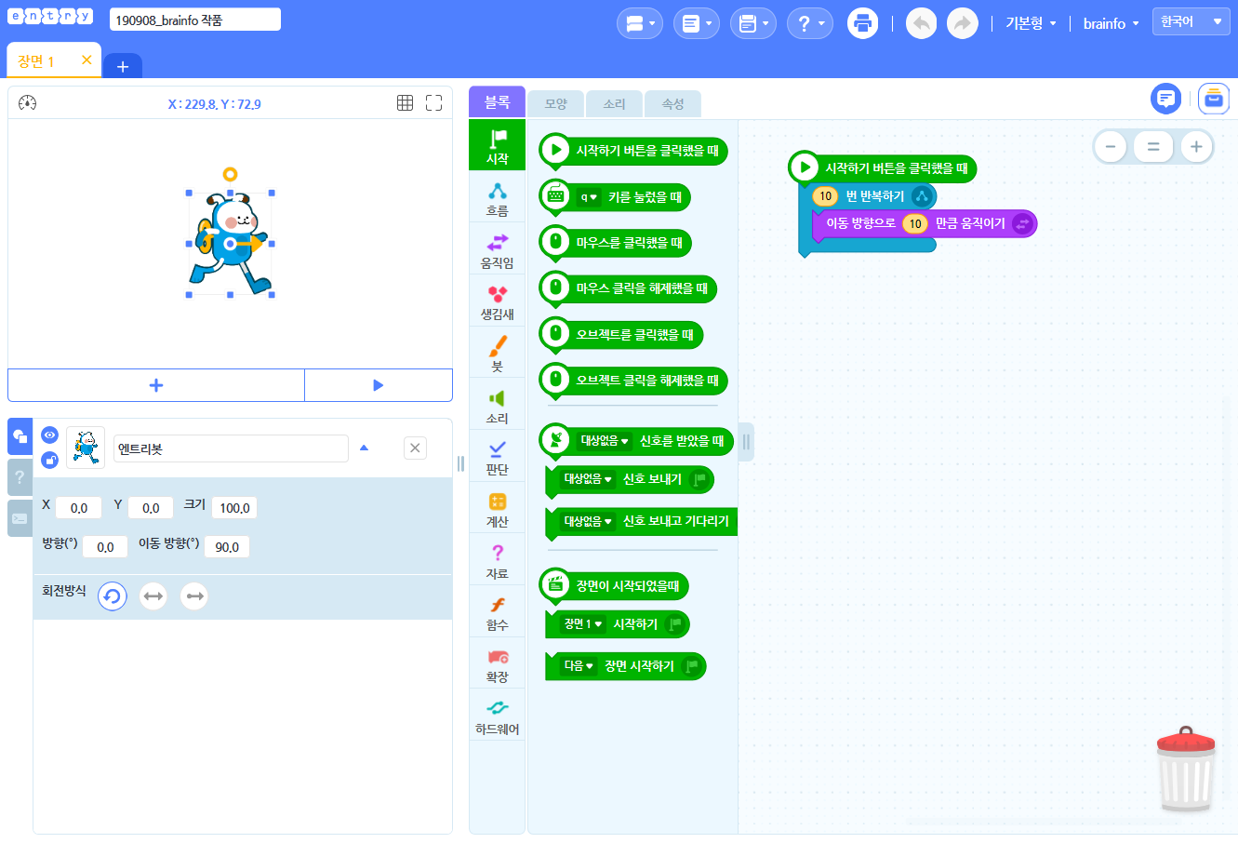

Slide 12
오브젝트를 배치하고 프로그램 실행 및 실행 결과를 확인할 수 있는 영역
지정한 오브젝트에 대한 각종 설정을 할 수 있는 영역
프로그램을 만드는 데 사용되는 각종 블록이 모여있는 영역
명령어 블록을 조립하여 프로그램을 만드는 영역

Slide 13
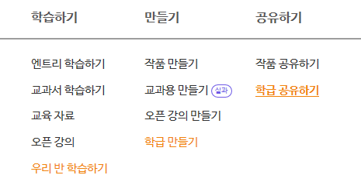
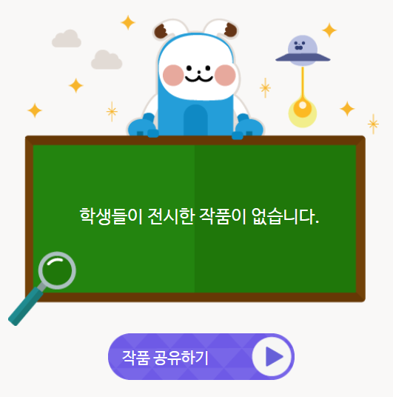
공유한 작품(프로그램)이 있으면,
화면에 전시됨

Slide 14
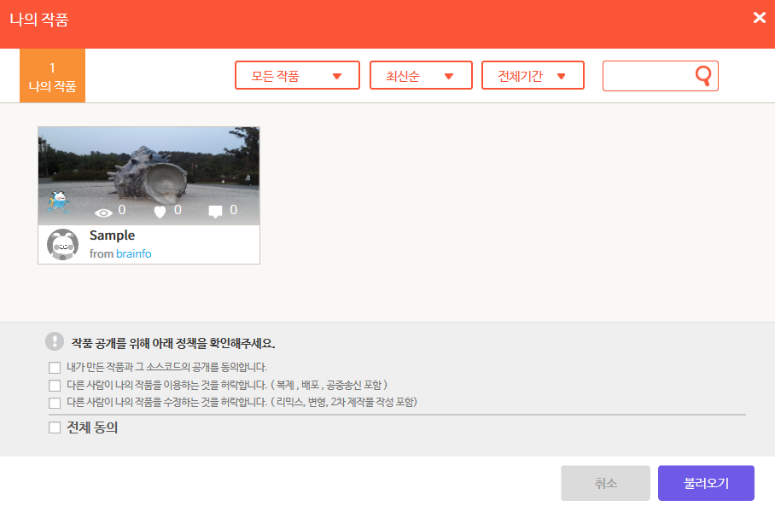
전체 동의 체크 박스 클릭!

Slide 15
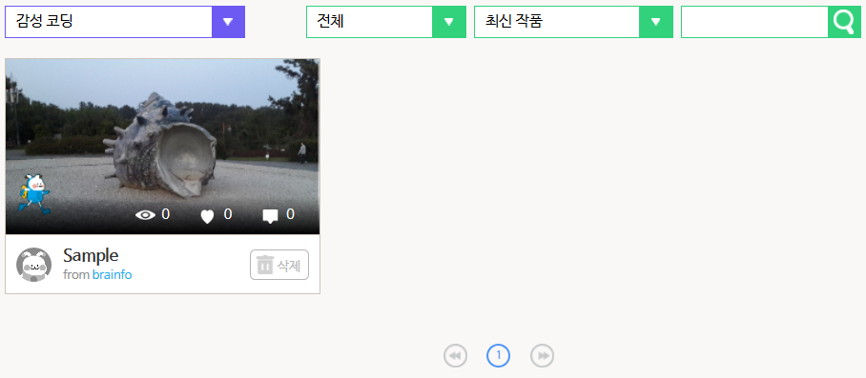

Slide 16
학습 지원 블로그: blog.naver.com/brainfo
수업 관련 문의 : kyonggi.ac.kr@gmail.com

